Slide 1
ЗАСОБИ І МЕТОДИ ЕРГОТЕРАПЕВТИЧНОГО ВПЛИВУ
ПІДГОТУВАЛИ:
ПЕЧКО ЮЛІЯ
СМАКОТІН ІГОР
ПОДКУР ОЛЕКСАНДР

Slide 2
ПЛАН:
ТЕРАПЕВТИЧНІ ВПРАВИ ТА ЗАНЯТТЯ З МЕТОЮ ВІДНОВЛЕННЯ АБО РОЗВИТКУ ФУНКЦІЙ:
М'ЯЗІВ ТА СУГЛОБІВ
МИМОВІЛЬНИХ РУХОВИХ РЕАКЦІЙ
ДОВІЛЬНИХ РУХОВИХ ФУНКЦІЙ
МОТОРИКИ І КООРДИНАЦІЇ ФУНКЦІЙ ОРГАНІВ РОТОВОЇ ПОРОЖНИНИ
РОЗУМОВІ СПЕЦИФІЧНІ ТА ГЛОБАЛЬНІ ФУНКЦІЇ
СЕНСОРНІ.

Slide 3
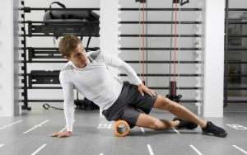
ТЕРАПЕВТИЧНІ ВПРАВИ ТА ЗАНЯТТЯ З МЕТОЮ ВІДНОВЛЕННЯ АБО РОЗВИТКУ ФУНКЦІЙ М'ЯЗІВ ТА СУГЛОБІВ

Slide 4
Метою ерготерапії є покращення якісної складової життя людей, які внаслідок певної хвороби або травми втратили рухові здібності, не можуть координувати свої рухи і робити звичні справи, а також соціальна адаптація людини до повсякденної діяльності,звичайного режиму дня і незалежності у побуті.

Slide 5
Найважливіше завдання ерготерапії:
– допомога у вирішенні конкретних проблем, які виникають у пацієнта при виконанні нормальних повсякденних справ, для цього він повинен виконувати різні вправи, наприклад, відкривання двері, малювання якоїсь фігури (кола) тощо.
Також завданням є тренування рухів та пересувань, емоційна регуляція, розвиток сенсомоторики.

Slide 6
Один з напрямків, з яким працює ерготерапевт, це зміцнення м'язів верхньої половини тіла. Крім традиційних силових вправ фахівець підбирає терапевтичні види діяльності, які підвищують м'язову силу і витривалість.

Slide 7
Крім того, така активність стосується і інших сфер життя, наприклад, терапевтичні вправи пов'язані з рішенням щоденних проблем, безпекою , підтриманням балансу і умінням слідувати інструкціям. У кожного завдання, яке дає ерготерапевт, є своя мета. Наприклад, щоб людина, незважаючи на проблеми з руками, міг якомога довше голитися самостійно. Завдяки такому підходу пацієнт бачить, як сильно можуть збільшитися його можливості, наскільки високими будуть функціональні результати.

Slide 8
Зміцнюємо м'язи рук
Підкидання м'яча в повітря вважається дитячою забавкою. Однак ерготерапевт в роботі використовує модифіковані м'ячі, які допомагають зміцнити м'язи рук і плечового пояса. Насправді, підкидаючи навіть найлегший надувний м'яч, чоловік збільшує діапазон рухів і силу. У міру поліпшення результатів ерготерапевт може підібрати м'яч з більш важким вагою або запропонує надіти на зап'ястя манжети з навантаженням, щоб збільшити навантаження. Для максимального ефекту можна підкидати медичні м'ячі в положенні стоячи, тоді розвивається сила всіх м'язів організму.

Slide 9
Розвиваємо дрібну моторику
У міру відновлення організму м'язи спочатку будуть втомлюватися від найпростіших вправ таких, як вставити дерев'яний кілок в отвір або закриття гайку на болти, які прикріплені до дошки. Надалі терапевт може запропонувати надіти на зап'ястя манжети з навантаженням і попросити виконати ті ж дії. Це, безумовно, ускладнить виконання завдання, але дозволить розвинути м'язову силу. Чим довше вийде виконувати вправу без перепочинку, тим вище витривалість м'язів. Якщо виконувати вправи на дрібну моторику в положенні стоячи, то будуть також зміцнюватися м'язи ніг і розвиватися рівновагу, що знижує ризик падіння.

Slide 10
Крутимо педалі
У доповненні до традиційних вправ з гантелями ерготерапевт може запропонувати використовувати велотренажер ( педальний тренажер) для рук. Це дозволить зміцнити силу в руках і плечовому поясі. Різноспрямовані рухи рук також значно впливають на розвиток балансу під час ходьби. Спочатку завдання потрібно буде виконувати кілька хвилин, потім терапевт може ускладнити вправу, наприклад, підвищити опір тренажера або збільшити час виконання.

Slide 11
Робимо все вручну
Чим більше сили буде в ваших руках, тим більше дій вийде зробити. Ерготерапевт може дати завдання, наприклад, випрати вручну деякі речі, і навіть ковдру. Не треба дивуватися, це теж розвиває силу в руках, оскільки доводиться утримувати важкий предмет. Чим вище буде витривалість м'язів, тим легше буде виконувати щоденні дії - такі як одягання і приготування їжі.

Slide 12
Вправи в умовах постільного режиму
Звичайно ж, в такому разі вкрай важко щось зробити у великому обсязі, оскільки функціональні можливості хворих дуже обмежені. Тому допомагати потрібно, оточуючим таких пацієнтів, людям. Даний комплекс вправ повинен виконуватися всіма особами в гострому періоді після будь-якого інсульту, а також тим, у кого є важкий спастичний параліч кінцівок з вираженим підвищенням тонусу м'язів.
Такі хворі не здатні розігнути кінцівки, так як вони стійко фіксуються в зігнутому положенні. Вправи повинні бути спрямовані на зменшення тонусу і поступове збільшення амплітуди рухів.

Slide 13
Типова гімнастика виглядає так:
1. Просте розгинання і згинання пальців і кистей, передпліч і ліктів, стоп і колін, рухи кінцівок в плечових і тазостегнових суглобах;
2. Обертальні рухи зазначеними сегментами. Виконуються за допомогою тих, хто доглядає за хворими. Вони повинні імітувати ті руху, які здатний виконувати здорова людина;

Slide 14
3. Вправа для відновлення руки.
Розтягування спазмованих кінцівок за допомогою лонгет і інших пристосувань. Показано при стійкому паралічі. Для цього зігнута кінцівку поступово розгинається від пальців і фіксується бинтом до твердої плоскої дощечці або іншому пристосуванню. Поетапно виробляються такі ж дії з встановленими вище ділянками руки (пензлем і передпліччям). У такому положенні кінцівку фіксується на півгодини, але можна і довше, якщо у пацієнта це не викликає дискомфорту;

Slide 15
4. Над ліжком підвішується рушник. Наступна вправа можуть виконувати особи з відновленої функцією кисті. Для цього рушник захоплюють нею і виробляють всі можливі руху (відведення і приведення, піднімання-опускання в плечі, згинання-розгинання в лікті). Поступово рушник піднімають вище і виконання вправ ускладнюється власною вагою хворого;

Slide 16
5. З смужки гуми середньої товщини і ширини необхідно зробити кільце, діаметром 40 см. За допомогою цього пристосування можна виконувати велику кількість вправ. Воно накидається між кистями, передпліччя, рукою і ногою, пензлем і будь-яким предметом. При цьому розтягують гумку шляхом розведення її кінців один від одного;

Slide 17
6. Для усунення м'язового спазму нижньої кінцівки в підколінної області укладається жорсткий валик, товщина якого поступово збільшується. Таким чином досягається розтягнення м'язів і збільшення обсягу рухів;
7. Охоплення гомілок над гомілковостопним суглобом з подальшим згинанням-розгинанням ніг в колінних суглобах шляхом ковзання стоп по ліжку;

Slide 18
8. Лежачи в ліжку, необхідно плавно підняти руки над головою і спробувати вхопитися за її спинку. Після цього виконуються неповні підтягування з одночасним витягуванням стоп і пальців (як би потягування);

Slide 19
9. Вправи для очей. Відновлюють функцію рухливості очних яблук і адаптації зору. Для цього потрібно зробити рухи очима в різні боки по кілька разів. Кругові рухи. Повторюють процедуру з закритими століттями;
10. Фіксація погляду в одній точці з подальшими обертальними, івательних і круговими рухами голови без відриву від цієї точки фіксації;

Slide 20
Вправи в сидячому положенні
Вони спрямовані на відновлення цілеспрямованих рухів руками, зміцнення спини і підготовку ніг до ходьби. Їх техніка така:

Slide 21
1. Хворий переводиться в положення сидячи, руками хапається за краї ліжка. На вдиху проводиться прогинання в спині з одночасним витягуванням тулуба в стані напруги. На видиху слід розслаблення. Цикл складається з 8-10 повторень;
2. Початкове положення сидячи на ліжку, ноги на рівні тіла (не опускаються). По черзі піднімають і опускають ліву, а потім праву ногу кілька разів;
3. Початкове положення сидячи в ліжку. Руки відводяться назад. На вдиху виробляють максимальне наближення лопаток один до одного з одночасним закидання голови ззаду. На видиху слід розслаблення;

Slide 22
Вправи в положенні стоячи
Показані після розширення рухового режиму і часткового відновлення хворого. Їх головна мета - відновлення тонких рухів для максимального усунення неврологічних порушень. Типові приклади виглядають так:

Slide 23
1. Піднімання сірникової коробки з підлоги або столу. Відпрацьовує цілеспрямовані тонкі руху;
2. Початкове положення стоячи з опущеними руками. На вдиху піднімають руки вгору над головою, одночасно потягуючись і встаючи на пальчиках. На видиху розслабляються, згинаючи тулуб донизу і опускаючи. Повторюють кілька разів;
3. Згинання-розгинання кисті в кулак за допомогою еспандера з одночасним відведенням рук від тулуба;

Slide 24
4. У положенні стоячи, ноги на ширині плечей, руки укладаються на пояс. Виробляються нахили тулуба вправо-вліво, вперед-назад;
5. З попереднього вихідного положення виконати вправу ножиці (почергове переміщення, витягнутих перед собою перехрещених рук, на протилежну сторону;
6. Присідання з вихідного положення стоячи із сполученими стопами. Під час виконання вправи необхідно максимально рівно тримати спину і не відривати п'яти від підлоги;

Slide 25
Під час виконання вправ, що відносяться до етапу відновлення тонких рухів, можна продовжувати гімнастику з попередніх етапів, особливо, якщо вона зміцнює м'язи і розширює обсяги рухів в цілому. Дозволяється лікувальна фізкультура з використанням легких гантель і силових вправ.
Для того, щоб лікувальна фізкультура дійсно носила відновлювальний характер вона повинна стати частиною способу життя хворого.

Slide 26
Довільні рухові функції
Довільні рухи – це свідомі рухові реакції, для здійснення яких обов’язкова участь кори головного мозку.

Slide 27
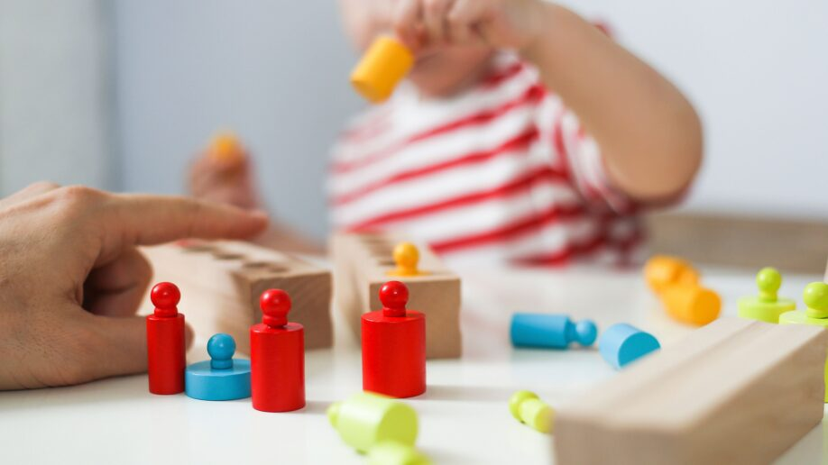
Дрібна моторика - це перш за все спільна робота дрібних м'язів рук і зору, за допомогою яких ви можете здійснювати точні рухи, контролювати силу і відповідність дій.

Slide 28
Вправи
Малювання
Пальцевая гімнастика
Гра на музичних інструментах
Вишивання
Моделювання

Slide 29
Корекція великої моторики. Для занять, спрямованих на корекцію загальних моторних порушень, дуже корисно мати вдома свій невеликий спортивний комплекс. З його допомогою робляться звичними важкі і, можливо, навіть страшні для дитини вправи: лазіння, стрибання, вертіння, перекидання, підтягування, ходіння по лавці.
Вправи та ігри добре проводити і на природі. Це може бути біг по схилу, ходьба по колоді, гра в хованки (ховатися за деревом), кидання шишок в ціль, ігри «Хто кине вище?», «Хто кине точніше?» (Треба потрапити в дерево). Корисно дітям перебувати і рухатися у воді (у ванні, басейні, річці, море), кататися взимку на лижах, ковзанах, влітку - на велосипеді.

Slide 30
Робота над розвитком зорово-моторної координації - це рухова діяльність, яка обумовлюється скоординованої роботою дрібних м'язів руки (пальців, кисті) і очі.
Тренування зорово-моторной координації
Викладання різних візерунків з мозаїки за зразком
Викладання малюнків з паличок за зразком
Викладання малюнків з геометричних фігур за зразком.
Малювання по клітинках за зразком
Копіювання по точкам «Продовж ряд»
(Малювання різних бордюрів) «Дорисуй ліву (праву) половинку малюнка »
Обведення малюнків по контуру і з'єднання по точках
графічні диктанти
штрихування
Малювання за трафаретами, шаблонами

Slide 31
Вправи для органів ротової порожнини
1) відкривання закривання рота та втримування зубів зімкненими –
«Голодний вовк», «Парканчик»;
2) розтягування кутиків губ при відкритому роті – «Посмішка»,
«Напружена посмішка»;
3) опускання нижньої губи так, щоб було видно нижні зуби –
«Оскал»;
4) витягування губ вперед, лабіалізація – «Трубочка»;
5) розтягування губ при закритому роті і втримування їх міцно
зімкнутими – «Качечка»;

Slide 32
Відкривання закривання рота та втримування зубів зімкненими –позиція формується при участі жувальних м’язів (жувального, скроневого, присередного крилоподібного, бічного крилоподібного), а також їхніх антагоністів – надпід’язикових (щелепно-під’язикового, двочеревцевого, підборідно-під’язикового, шило-під’язикового) та підпід’язикових (грудинно-під’язикового, грудинно-щитоподібного, щито-під’язикового, лопатково-під’язикового). У процесі відкривання рота жувальні м’язи розслабляються і нижня щелепа опускається уже під власною вагою, проте в процесі вимови звуків мовлення додатково цей рух стимулюється активними рухами підпід’язикових та надпід’язикових м’язів. І навпаки, при закриванні рота і втримуванні його зімкнутим жувальний, скроневий та криловидні м’язи активізуються, тоді коли під’язикові – розслабляються.

Slide 33
Розтягування кутиків губ при відкритому роті – позиція формується при активній участі групи м’язів: підіймача кутика рота підіймача верхньої губи, підіймача верхньої губи та крил носа, великого виличного, малого виличного, сміху. Їхніми антагоністами при утворенні цієї позиції є коловий м’яз рота та опускач кута рота. Опускання нижньої губи так, щоб було видно нижні зуби – позиція формується при активізації м’язів: опускача нижньої губи, опускача кута рота. Антагоністами по відношенню до них є коловий м’яз рота, великий і малий виличні, підіймач кутика рота, сміху.
Витягування губ вперед – забезпечується активністю колового м’яза рота та підборідного м’яза. При цьому ряд м’язів повинні бути розслабленими: опускач нижньої губи, опускач кута рота, великий і малий виличні, підіймач кутика рота, сміху, підіймач верхньої губи, підіймач верхньої губи та крил носа.

Slide 34
Розтягування губ при закритому роті і втримування їх міцно зімкнутими – формується при активній участі колового м’яза рота, м’язів сміху, підіймача кутика рота, а також малого і великого виличних м’язів. Антагоністами по відношенню до них при утворенні цієї позиції виступають м’язи: підіймач верхньої губи, підіймач верхньої губи та крил носа, опускач кута рота, опускач нижньої губи.

Slide 35
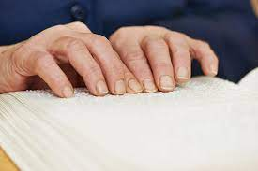
ТЕРАПЕВТИЧНІ ВПРАВИ ТА ЗАНЯТТЯ З МЕТОЮ ВІДНОВЛЕННЯ АБО РОЗВИТКУ СЕНСОРНИХ ФУНКЦІЙ

Slide 36
Порушення зорового сприйняття
Роль зорового аналізатора у фізичному та психічному розвитку велика й унікальна. Порушення його діяльності викликає значні труднощі в пізнанні навколишнього світу, обмежує громадські контакти і можливості для занять багатьма видами діяльності.
Задля повної адаптації людей з вадами зору до соціального середовища та підтримання їх фізичного розвитку й рухової активності необхідно застосовувати адаптивну фізичну культуру.

Slide 37
Окорухові вправи
Моторика очей є невід'ємним компонентом всіх видів пізнавальної діяльності, і, перш за все, навчальної. І.М. Сєченов звернув увагу на те, що формування вищих психічних процесів базується на матеріальній основі - елементарному зорово-моторному акті. Отже, для повноцінного психічного розвитку потрібно просторово-пошукова активність органів зору.

Slide 38
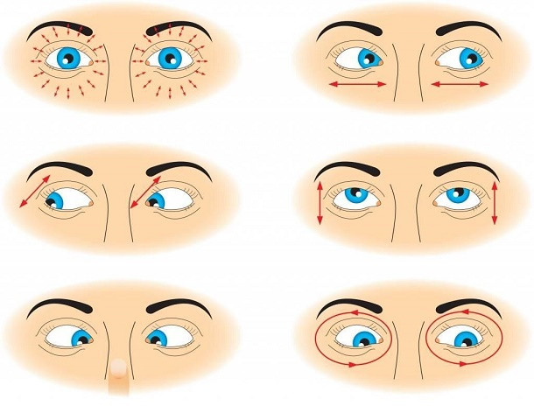
Окорухові вправи дозволяють розширити простір зорового сприйняття. Рухи очей і мови розвивають міжпівкульна взаємодія і підвищують енергетику мозку.
У тривимірному середовищі очі знаходяться в постійному русі, збирають інформацію і будують складні схеми образів, необхідні для навчання. Тривимірне візуальне сприйняття є необхідною умовою успішного навчання, правильного зчитування інформації з листа, розвитку просторового мислення.

Slide 39
Початкове положення - лежачи, сидячи або стоячи. Голова фіксована, очі дивляться прямо перед собою.
Вправа № 1.
Необхідно відпрацювати руху очей за чотирма основними (вправо, вліво, вгору, вниз) і чотирьом допоміжним напрямками (по діагоналях); а також зведення очей до центру. Кожне з рухів виконується спочатку на відстані витягнутої руки, потім на відстані ліктя і, нарешті, близько перенісся. Воно відбувається в повільному темпі (від 3 до 7 секунд) з фіксацією в крайніх положеннях; причому утримання повинно бути рівним по тривалості попереднього руху. При відпрацюванні окорухових вправ для залучення уваги дітей рекомендується використовувати будь-які яскраві предмети, маленькі іграшки, свічки, ліхтарики і т.д. На початку освоєння цих вправ діти стежать за предметом, що переміщуються дорослим, а потім пересуває його самостійно, тримаючи спочатку в правій руці, потім в лівій руці, а потім обома руками разом. Тим областям в поле зору дітей, де відбувається «зісковзування» погляду, слід приділити додаткову увагу, «прорисовуючи» їх кілька разів, поки утримання не стане стійким.
У тому випадку, якщо діти впевнено виконують рухи очима, можна поступово ускладнювати вправи і виконувати їх: а) з щільно стиснутими щелепами; б) з відкритим ротом;
в) з легко прикушеним мовою;
г) поєднувати з диханням чи рухами язиком.

Slide 40
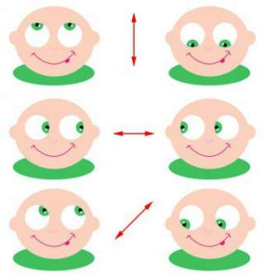

Slide 41
Ігри та вправи для розвитку зорово-моторної координації
Зорово-моторна координація - здійснення координованих рухів, здійснюваних під контролем зору. Значимість даної функції зростає з початком навчання в школі. Тому у дітей старшого дошкільного віку розвинена зорово-моторна координація є необхідним елементом визначення готовності дитини до школи.
Розвитку зорово-моторної координації сприяє виконання таких вправ, як розфарбовування, обведення по контуру, штрихування і т. Д. Але для підтримки інтересу дитині необхідно пропонувати нові завдання і вправи.

Slide 42
Завдання вправ:
Формування способів сприйняття рухомих предметів;
Розвиток досвіду простеження очима за дією руки;
Розвиток вміння утримувати в полі зору глядачів стимул при виконанні зорової задачі;
Розвиток дотику і дрібної моторики;
Формування вміння користуватися олівцем;
Розвиток вміння проводити лінії (прямі, косі, вигнуті) від заданого початку до заданого кінця, між кордонами, за зразком;
Розвиток вміння з'єднувати точки прямою лінією;
Розвиток вміння вибирати раціональний спосіб дії при виконанні графічних завдань.

Slide 43
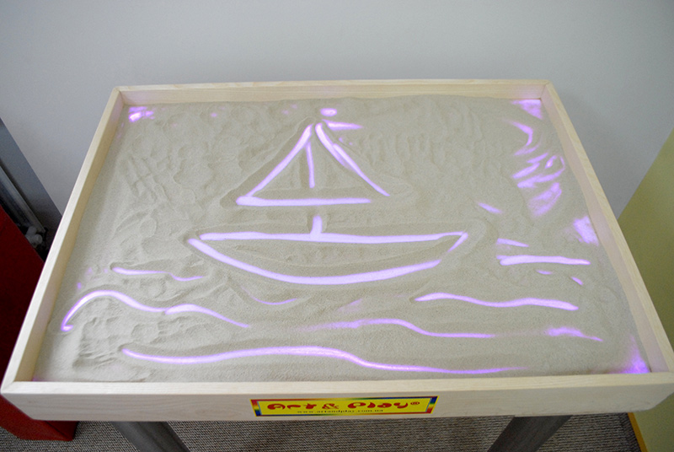
ТЕРАПІЯ СЕНСОРНОЇ ІНТЕГРАЦІЇ
Сенсорна інтеграція (сенсорна інтеграційна терапія) - процес, під час якого нервова система людини отримує інформацію від рецепторів всіх відчуттів (дотик, вестибулярний апарат, відчуття тіла або пропріоцепція, нюх, зір, слух, смак), потім організовує їх і інтерпретує так, щоб вони могли бути використані в цілеспрямованій діяльності. Іншими словами, це адаптаційна реакція, що служить для виконання певної дії, прийняття відповідного положення тіла, і т. п.

Slide 44
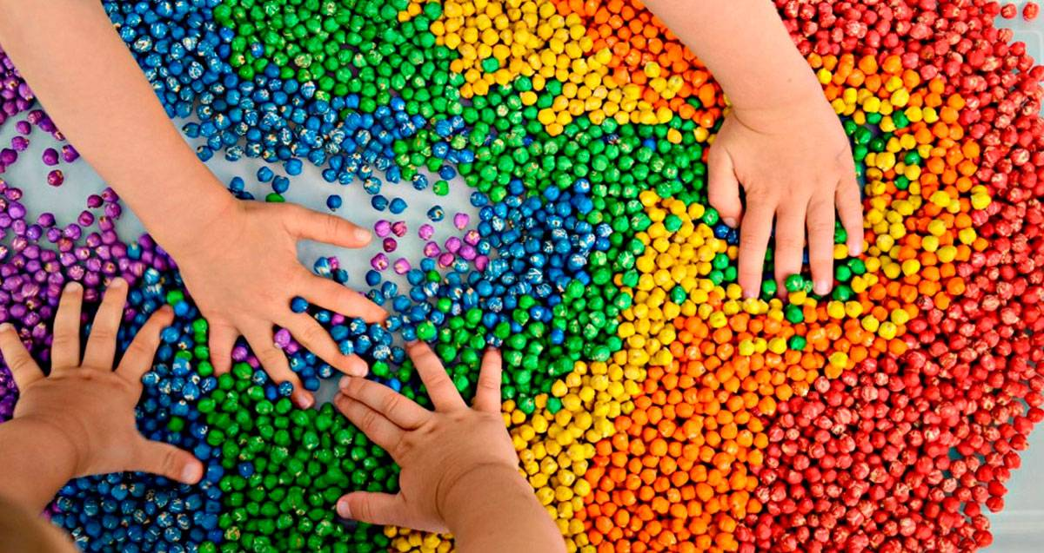
Метою терапії сенсорної інтеграції (СІ) є посилення, балансування і розвиток обробки сенсорних стимулів центральною нервовою системою.

Slide 45
Симптоми порушення СІ:
надмірна або недостатня чутливість до тактильних, зорових, слухових стимулів, а також руху, наприклад, уникнення торкання деяких фактур (пісок, каша);
уникнення занять з пластиліном, малювання пальцями;
проблеми з маніпулюванням, використанням столових приборів, ножиць;
неправильне захоплення олівця;
надчутливість до звуків, до світла;
труднощі у навчанні письма і читання;
проблеми з навчанням їзди на велосипеді;
уникнення катання на гойдалках, каруселях або надмірне захоплення цими іграми;
утруднення при переписуванні з дошки, пропускання букв, складів;
труднощі в розрізненні правого та лівого боків, особливо, коли у дитини немає часу, щоб задуматися;
низький поріг чутливості до близькості іншої особи;
занадто високий або занадто низький рівень рухової активності, розлади м'язового тонусу;
слабка рухова координація (ці проблеми можуть стосуватися великої або дрібної моторики);
рухова незграбність;
труднощі в концентрації, імпульсивність;
швидка стомлюваність;
відмова від соціальних контактів;
затримка розвитку мови, рухового розвитку, а також труднощі в навчанні;
слабка організація поведінки, відсутність планування.

Slide 46
Найбільшу ефективність методика дає в корекції дітей з синдромом Дауна, затримкою психічного розвитку, ДЦП, аутизмом. Дитина поступово вчиться інтерпретувати сенсорні відгуки і адаптуватися на нових і нових, більш досконалих рівнях. Окрім цього, метод є надзвичайно корисним дітям з нормальним розвитком для покращення уваги та концентрації, грубої та дрібної моторики, зорових і слухових здібностей, самосвідомості та самооцінки.
Комплекс вправ з сенсорної інтеграції створюється на основі сенсорної діагностики індивідуально для кожного пацієнта. Методи сенсорної інтеграції можуть і навіть повинні включатися як складові частини в заняття за будь-якими іншими методиками. Недооцінити значення стимуляції сенсорного сприйняття світу неможливо. Через розвиток сенсорики ми даємо дитині механізм пізнання світу.

Slide 47
Використана література
Мальцева М.Н., Шмонин А.А., Мельникова Е.В., Иванова Г.Е. Эрготерапия в реабилитации неврологических пациентов//Consilium Medicum, 2016, №2.1: с. 59–60.
Мальцева М.Н., Шмонин А.А. Эрготерапия в социальной и медицинской реабилитации//Академия профессионального образования. 2016. № 3 (57): с. 50-54.
М. Н. Мальцева, А. А. Шмонин, Е. В. Мельникова Феномен «семейной инвалидности», или депрессия у родственников, ухаживающих за пациентом с инвалидностью. Ученые Записки СПбГМУ ИМ. АКАД. И. П. ПАВЛОВА · ТОМXXIII · N0 3 · 2016 стр.40-43
М.Н. Мальцева, Н.П.Ванчакова. Эрготерапия в обеспечении образования детей с врожденными нарушениями развития. Сборник материалов конференции «Проблемы специального образования» С.Петербург 2017 г. Стр. 21-24.
O’Brien R., Woodbridge S., Hammond A., Adkin J., Culley J. The Development and Evaluation of a Vocational Rehabilitation Training Programme for Rheumatology Occupational Therapists//Musculoskeletal Care, 2013, 11(2): 99–105.
Roley S.S., DeLany, J.V., Barrows,. Occupational therapy practice framework: domain & practice//The American journal of occupational therapy, 2008, 62(6): 625-626.
Toomey, M., Nicholson, D., & Carswell, A. (1995). The clinical utility of the Canadian Occupational Performance Measure. Canadian Journal of Occupational Therapy, 62(5), 242–249.
Willard & Spackman’s Occupational therapy 10/E (978-0-7817-2798-3) by Crepeau, Elizabeth Blesedell, PhD, OTR/L, FAOTA, et.al. The translation has been made within the joint project “Mentorship and supervision support in the Ergotherapy programme, 4th programme” between the Swedish Association of Occupational Therapists and St Petersburg State Medical Academy named after I I Mechnikov in 2008. This project is supported by East European Committee of the Swedish Health Care Community. The translation has been made by Sergey Maltsev, Olga Kamaeva and Mishina Ekaterina Anatolevna

Slide 48
Roley S.S., DeLany, J.V., Barrows,. Occupational therapy practice framework: domain & practice//The American journal of occupational therapy, 2008, 62(6): 625-626.
Toomey, M., Nicholson, D., & Carswell, A. (1995). The clinical utility of the Canadian Occupational Performance Measure. Canadian Journal of Occupational Therapy, 62(5), 242–249.
Willard & Spackman’s Occupational therapy 10/E (978-0-7817-2798-3) by Crepeau, Elizabeth Blesedell, PhD, OTR/L, FAOTA, et.al. The translation has been made within the joint project “Mentorship and supervision support in the Ergotherapy programme, 4th programme” between the Swedish Association of Occupational Therapists and St Petersburg State Medical Academy named after I I Mechnikov in 2008. This project is supported by East European Committee of the Swedish Health Care Community. The translation has been made by Sergey Maltsev, Olga Kamaeva and Mishina Ekaterina Anatolevna
Компанець Н.М. Проекція проблем розвитку дитини на рівні піраміди навчання Вільямса та Шеленбергера / Н. Компанець // Особлива дитина: навчання і виховання. - 2017. - № 1. - С. 60-69
Методические материалы к программному комплексу Лонгитюд-ЭДК. Экспертная система Лонгитюд. Экспериментально-диагностический комплекс (ЭДК). 8-е издание, переработанное и дополненное (соответствующая версия программы: 10.2.25) / Под ред. С. А. Мирошникова – СПб.: Изд-во «ЛЕМА», – 2010. –196 с.
Про здійснення соціально-педагогічного патронату: лист Міністерства освіти і науки України від 17.12.2008р. № 1/9–811 // Дошкільне виховання. – 2009. – № 2. – С. 3–5. Про освіту: Закон України від 05.09.2017. [Електронний ресурс]. –

